Slide 1
ÇOCUKLUK ÇAĞI OBEZİTESİ
Arş. Gör. Dr. Ayşenur HOT

Slide 2
Sunum Planı
Giriş
Tanım
Epidemiyoloji ve Prevalans
Obeziteye Yol Açan Nedenler ve Risk Faktörleri
Sistemik Komplikasyonlar ve Komorbiditeler
Obeziteye Eşlik Eden Psikososyal Sorunlar
Tedavi Yönetimi ve Önleme Stratejileri
Sağlıklı Beslenme
Egzersiz

Slide 3
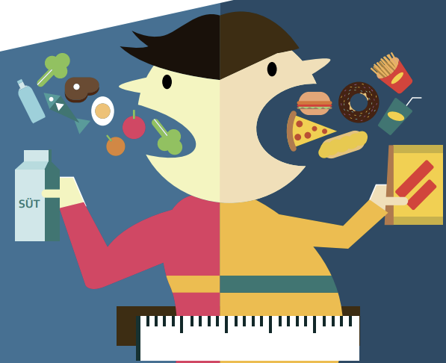
Giriş
Tanım ve Önem:
Obezite, harcanandan fazla enerji alınması sonucu vücuttaki yağ miktarının sağlığı bozacak düzeyde artması olarak tanımlanmaktadır. Çocuklarda obezite, sadece gelecekteki hastalıklara zemin hazırlamakla kalmaz, aktif yaş grubu için de akut riskler taşır
Ülkemizde her 4-5 çocuktan birinde kilo fazlalığı bulunmaktadır

Slide 4
Tanı
Obezite en kolay şekilde vücut kitle indeksi (VKİ) nin hesaplanması ile saptanabilir. VKİ bir çocuğun kilosunun yaş, boy ve cinse göre normal sınırlar içinde olup olmadığını belirler. Türk çocuklarının yaş, cins ve boya göre hazırlanmış olan VKİ tabloları bu amaçla kullanılabilir. Bu tablolara göre 85. yüzdelik dilim ve üzerinde VKİ ne sahip olmak fazla kilolu, 95. yüzdelik dilimin üzerinde olmak ise obez anlamına gelmektedir.
VKİ=Ağırlık (kg)/Boy (m) 2

Slide 5
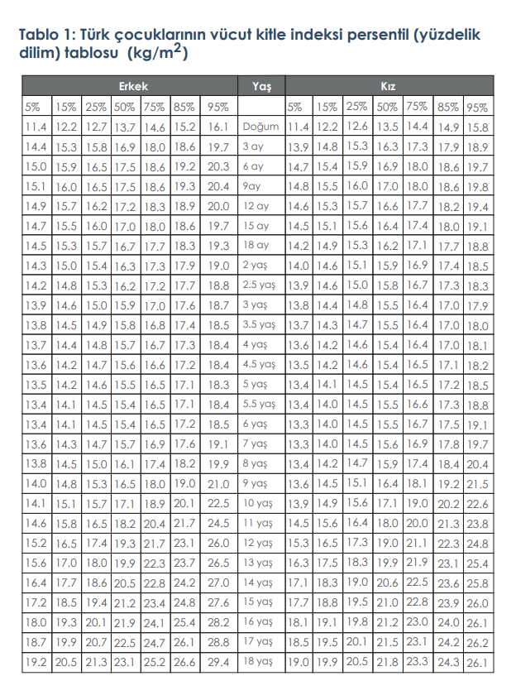
T.C. Sağlık Bakanlığı, COSI-TUR 2022 Raporu, 2023

Slide 6
Dünya Sağlık Örgütü (DSÖ) Obezite Tanı Kriterleri
5–19 yaş grubundaki çocuklar için:
Fazla Kilolu (Overweight): Yaşa göre vücut kitle indeksinin (VKİ), DSÖ Büyüme Referansı medyan değerinin 1 standart sapma (1 SD) üzerinde olmasıdır.
Obezite (Obesity): Yaşa göre vücut kitle indeksinin, DSÖ Büyüme Referansı medyan değerinin 2 standart sapma (2 SD) üzerinde olmasıdır.
SD vs. Persentil: Klinik pratikte bu değerler genellikle Z-skoru olarak ifade edilir.
  +1 SD yaklaşık olarak 85. persentile,
  +2 SD ise yaklaşık olarak 97. persentile tekabül eder.
Yetişkinlerden farklı olarak çocuklarda sabit bir VKİ eşiği tanı konulamaz; mutlaka yaşa ve cinsiyete göre standardize edilmiş bu referans eğrileri kullanılmalıdır.

Slide 7
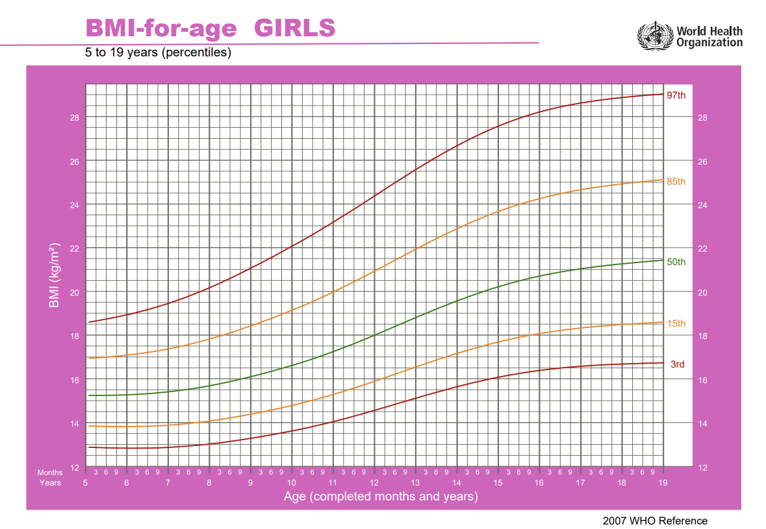
persentil ve z skoru

Slide 8
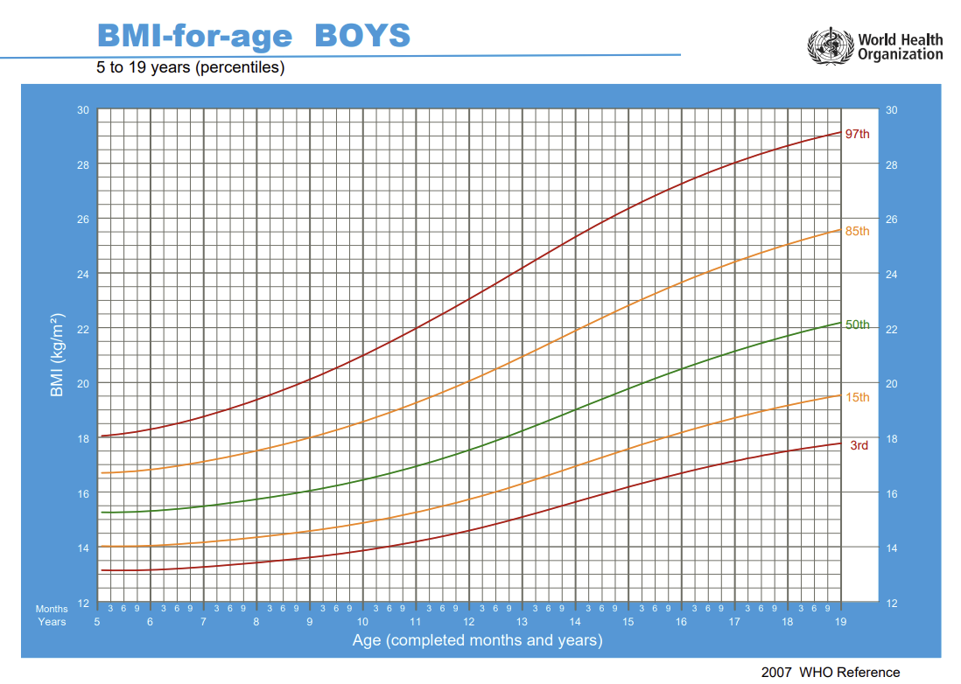

Slide 9
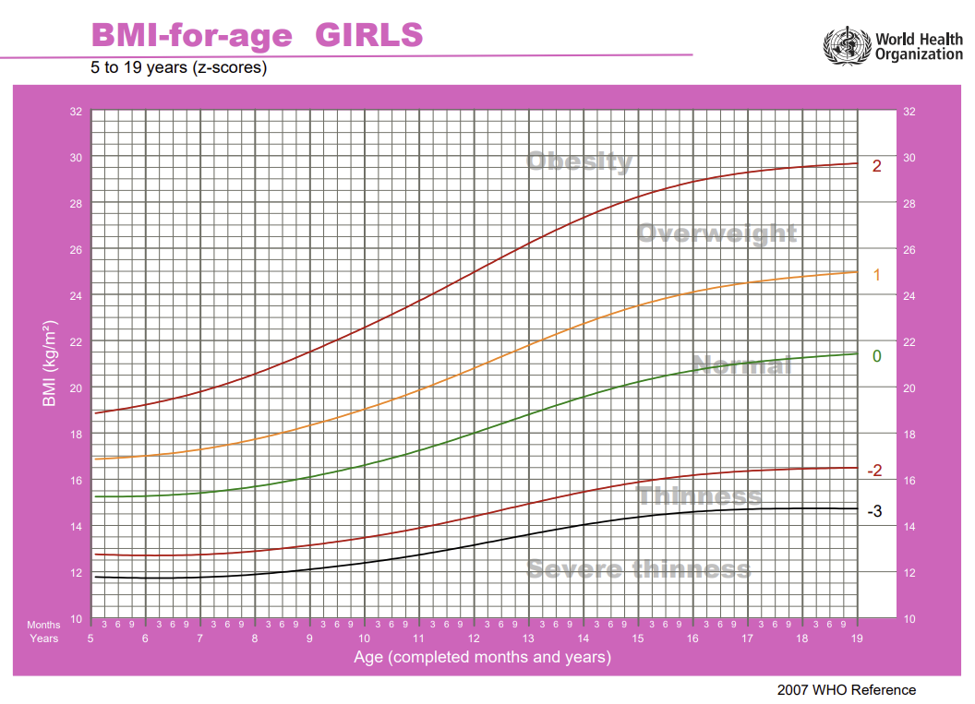

Slide 10
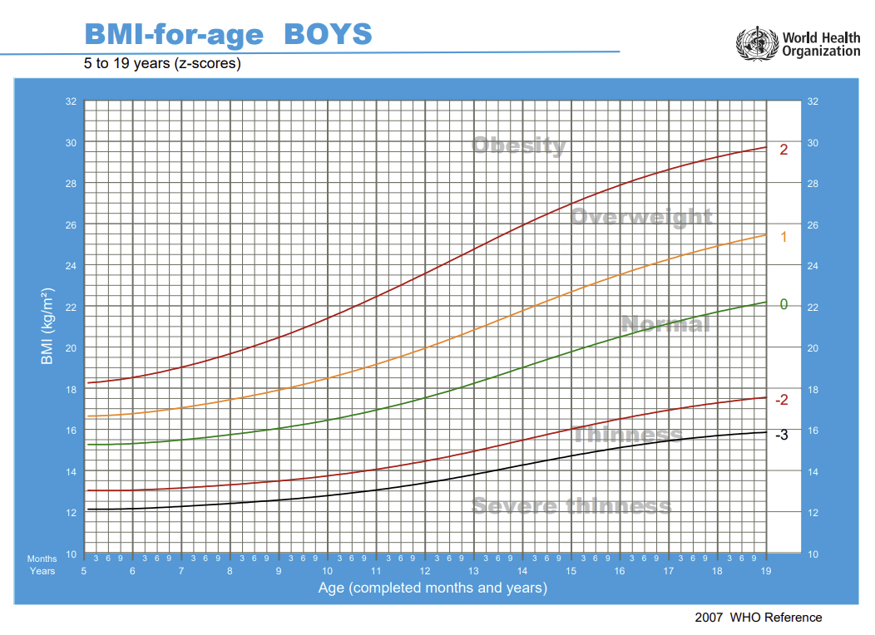

Slide 11
Dünya Sağlık Örgütü (DSÖ) Obezite Tanı Kriterleri
5 yaş altı çocuklar için:
Fazla Kilolu (Overweight): Boya göre vücut ağırlığının, DSÖ Çocuk Büyüme Standartları medyan değerinin 2 standart sapma (2 SD) üzerinde olmasıdır.
Obezite (Obesity): Boya göre vücut ağırlığının, DSÖ Çocuk Büyüme Standartları medyan değerinin 3 standart sapma (3 SD) üzerinde olmasıdır.
Persentil Karşılıkları:
  +2 SD: Yaklaşık 97. persentile tekabül eder (Fazla kilolu sınırı).
  +3 SD: Yaklaşık 99.9. persentile tekabül eder (Obezite sınırı).
5 yaş altı çocuklarda obezite sınırı +3 SD olarak belirlenmiştir. 5-19 yaş grubunda ise bu sınır +2 SD'dir. Bu farkın nedeni, küçük çocuklarda büyüme hızının ve vücut kompozisyonunun çok dinamik olmasıdır; yanlış teşhisi önlemek için daha katı bir eşik değer kullanılır.
Kullanılan Parametre: 5 yaş altında "Yaşa göre VKİ" yerine genellikle "Boya göre Vücut Ağırlığı" (Weight-for-Height) tercih edilir.

Slide 12
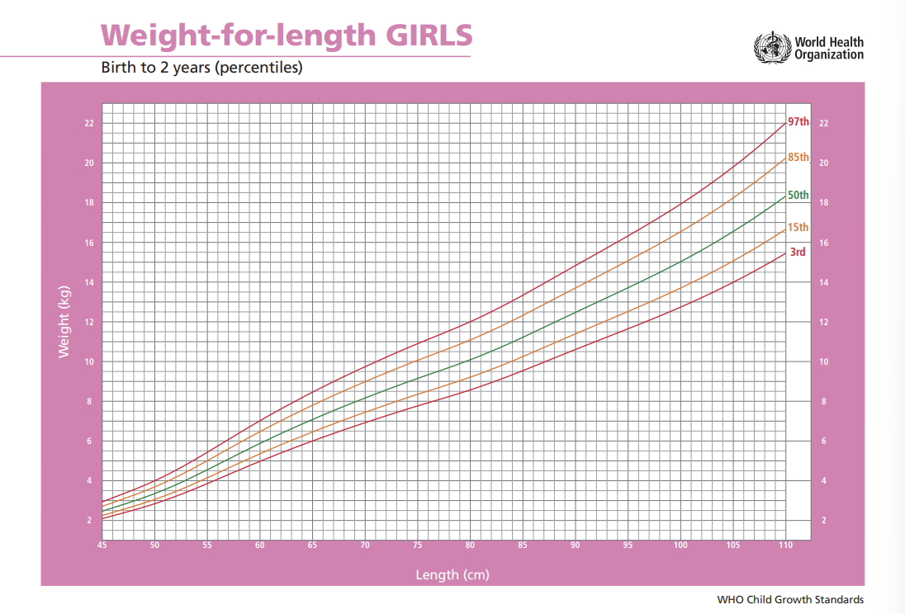
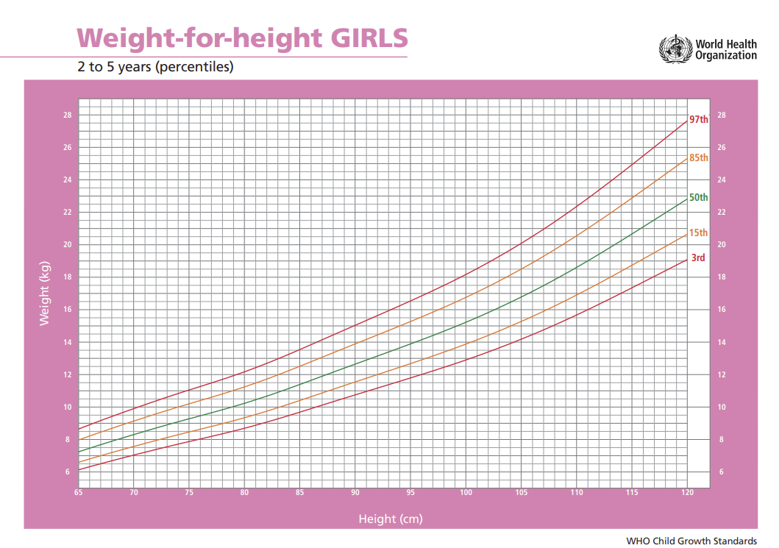

Slide 13
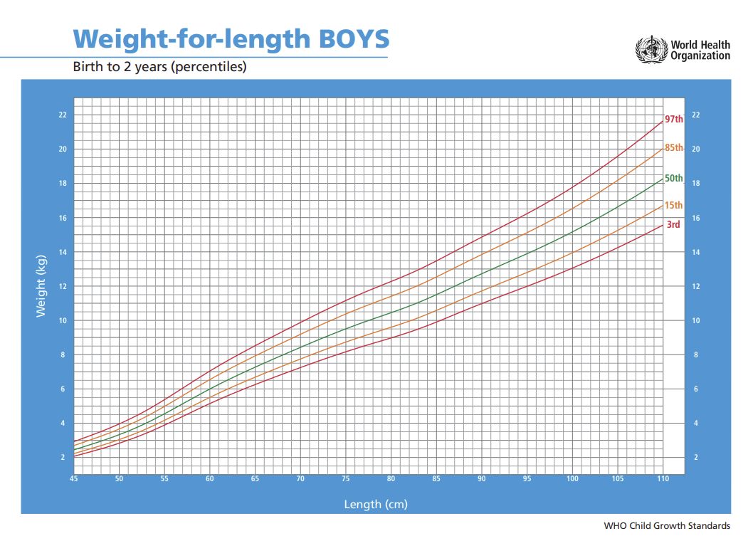
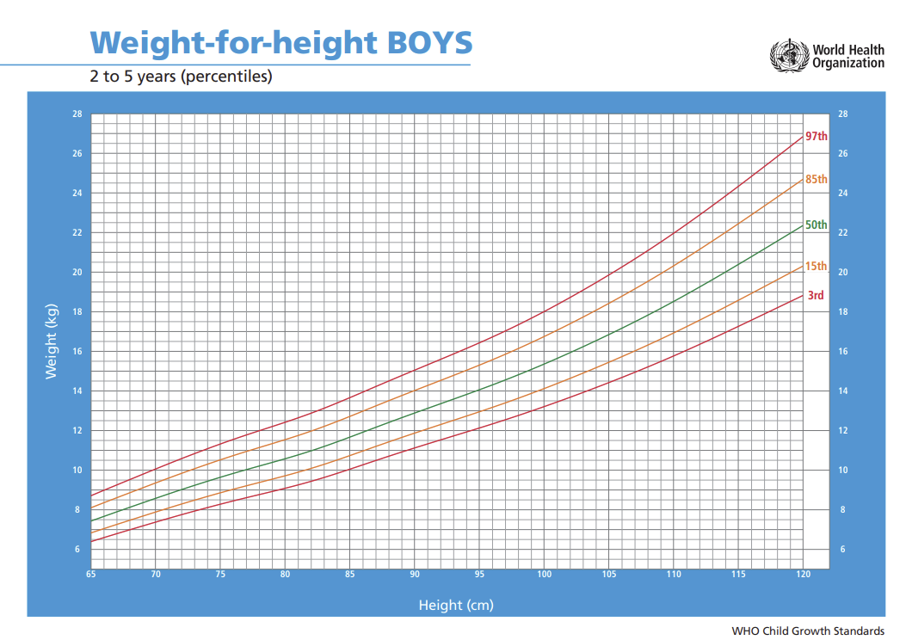

Slide 14
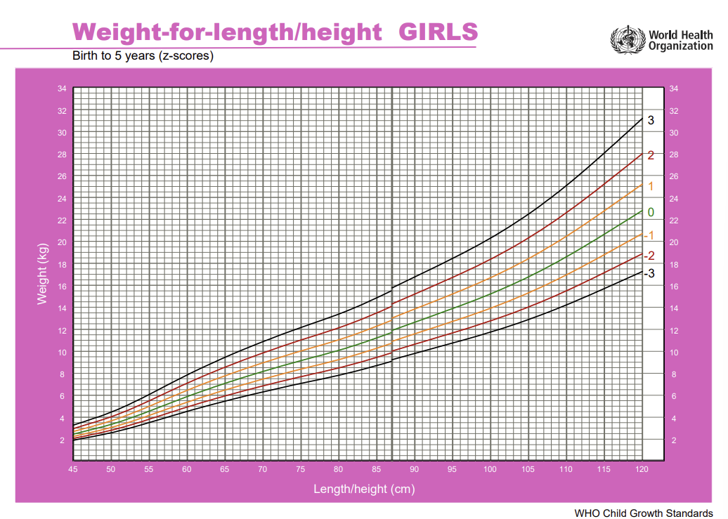

Slide 15
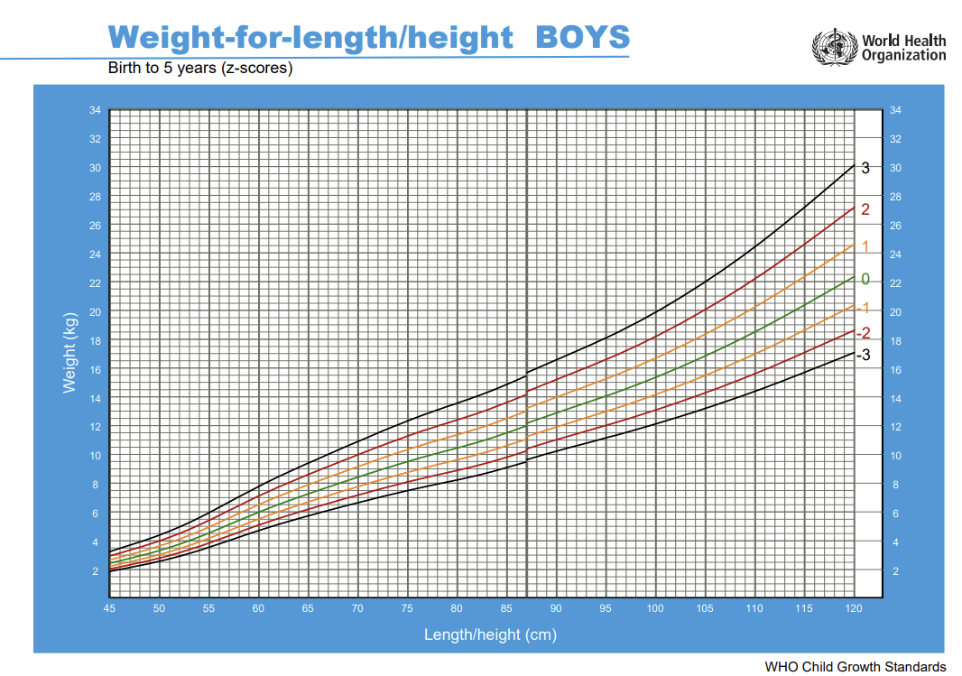

Slide 16
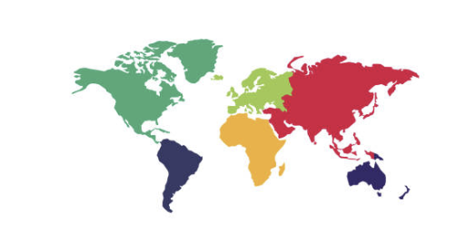
Epidemiyoloji
2024 yılında, 5 yaş altı yaklaşık 35 milyon çocuğun fazla kilolu olduğu tahmin edilmektedir. Bir zamanlar yalnızca yüksek gelirli ülkelerin sorunu olarak kabul edilen fazla kiloluluk, günümüzde düşük ve orta gelirli ülkelerde de yükselişe geçmiştir. Afrika'da, 5 yaş altı fazla kilolu çocuk sayısı 2000 yılından bu yana yaklaşık %12,1 oranında artmıştır. 2024 yılında fazla kilolu veya obezite ile yaşayan 5 yaş altı çocukların neredeyse yarısı Asya'da yaşamaktaydı.
World Health Organization, 2024

Slide 17
Okul Çağı ve Adölesan Dönemi (5-19 Yaş)
2022 yılında, 5-19 yaş arasındaki 390 milyondan fazla çocuk ve adölesan fazla kilolu (overweight) kategorisindedir. Bu yaş grubundaki fazla kiloluluk prevalansı (obezite dahil), 1990 yılında yalnızca %8 iken 2022'de dramatik bir artışla %20'ye yükselmiştir.
Cinsiyet Dağılımı: Artış her iki cinsiyette paralel seyretmektedir (Erkeklerde %21, kızlarda %19).
Obezite Prevalansındaki Sıçrama: 1990 yılında 5-19 yaş grubundaki çocuk ve adölesanların sadece %2'si (31 milyon genç) obezite ile yaşarken; 2022 yılına gelindiğinde bu oran %8'e (160 milyondan fazla genç) yükselmiştir
World Health Organization, 2024

Slide 18
Türkiye Çocukluk Çağı Obezite Araştırması- 2022
Türkiye genelinde ilkokul 2. sınıf düzeyinde fazla kiloluluk dahil obezite prevalansı %22,4 olarak saptanmıştır.
Cinsiyet Dağılımı: Erkek çocuklarda bu oran %22,9 iken, kız çocuklarda %21,9'dur.
BKİ Sınıflandırmasına göre: Çocukların %74,0'ü normal kilolu, %12,5'i fazla kilolu ve %9,9'u obezdir.
Çocukların %1,4’ü bodur (stunting), %3,6’sı ise zayıf olarak kaydedilmiştir.

Slide 19
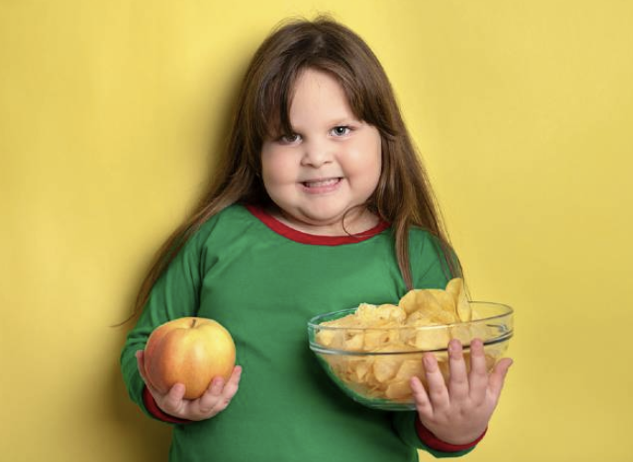
Obeziteye Yol Açan Nedenler
Fazla kiloluluk ve obezite, enerji alımı ile enerji harcaması arasındaki dengesizlikten kaynaklanır.
Çoğu vakada obezite; çevresel faktörler, psikososyal etkenler ve genetik varyantlara bağlı gelişen multifaktöriyel bir hastalıktır. Hastaların bir alt grubunda ise tek bir majör etiyolojik faktör tanımlanabilir:
  İlaçlar, hastalıklar, immobilizasyon, iyatrojenik prosedürler ve genetik sendromlar gibi
Çocuk Endokrinolojisi ve Diyabet Derneği, 2021

Slide 20

Risk Faktörleri
Erken Dönem Riskleri: Obeziteye yol açan beslenme bozuklukları anne karnında başlamaktadır.
Gebelik öncesi anne obezitesi, aşırı gestasyonel ağırlık artışı ve gestasyonel diyabet, artmış doğum ağırlığı ile ilişkilidir.
Anne sütü ile beslenme süresi önemlidir; özellikle ilk 6 ay daha etkili olmak üzere 9 aya kadar anne sütü ile beslenen çocukların daha az oranda obez oldukları bildirilmiştir.
Çocuk Endokrinolojisi ve Diyabet Derneği, 2021

Slide 21
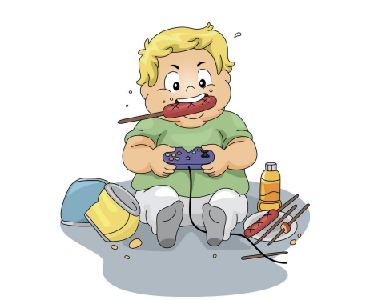
Risk Faktörleri
Beslenme Faktörleri:
  Çocukluk çağında keyif verici ve alışkanlık yapan gazlı şekerli içeceklerin tüketimi obezite riskinin artmasına yol açmaktadır.
Sedanter Yaşam:
  Ekran süresindeki artış; fiziksel aktivitenin azalması, yiyecek pazarlamasına maruz kalma ve azalan uyku süresi yoluyla obeziteyi tetikler.
Çocuk Endokrinolojisi ve Diyabet Derneği, 2021

Slide 22
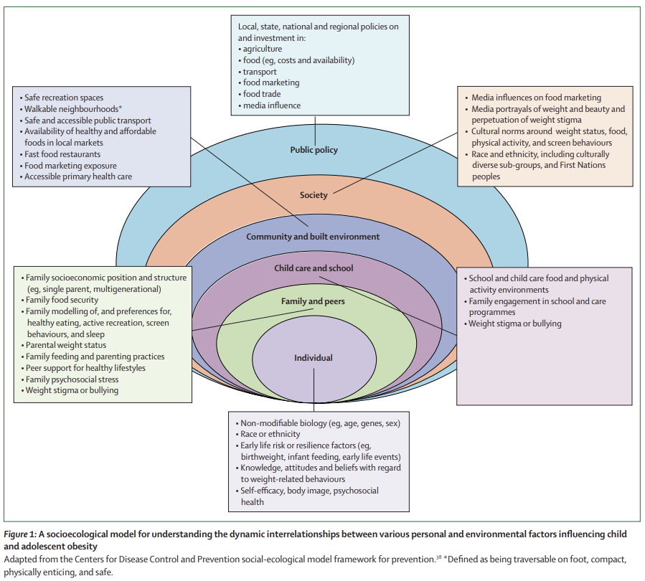
Çocuk ve adölesan obezitesini etkileyen çeşitli kişisel ve çevresel faktörler.
Jebeile H. ve ark., Lancet, 2022
Notes:
Çocuk ve adölesan obezitesini etkileyen çeşitli kişisel ve çevresel faktörler

Slide 23
Sekonder Obezite
Obez çocukların bir kısmında doktorların muayene sırasında saptayabileceği bazı bulgular olabilir. Bu bulgular bize şişmanlığın altta yatan başka bir hastalığın belirtisi olabileceğini düşündürür. Fazla kilolu olan bir çocukta aşağıdaki bulgulardan herhangi birinin varlığında ileri araştırma gerektiren hormonal bir sorun olabilir
Kısa boy veya büyüme hızında yavaşlama,
Ergenlik belirtilerinin olmaması ya da tam tersi erken ergenlik gelişimi,
Erkek çocukta penis boyunun küçük olması,
Ciltte kuruluk, mor renkli çatlaklar ve kılcal damarların genişlemesi gibi bulgular,
Guatr,
Okul başarısında azalma veya zekâda durgunluk hali olması,
Yüksek tansiyon,
Kızlarda adet düzensizliği ve aşırı tüylenme.
Çocuk Endokrinolojisi ve Diyabet Derneği, 2021

Slide 24
Sendromik Obezite
Özellikle çok erken yaşlardan itibaren başlayan şişmanlığı olan çocuklarda “sendromik obezite” olarak adlandırılan farklı genetik bozukluklarla ortaya çıkan ve obeziteye ek olarak gelişimsel sorunların eşlik ettiği durumları düşünmek gerekir. Ortaya çıkabilecek bulgulardan en sık görülenler şu şekilde özetlenebilir:
Gözlerin birbirinden ayrık olması, gözün iç köşesini örten fazladan bir deri katlantısının bulunması, gözlerde kolobom denen göz kapağı, retina, iris gibi yapıların doğumsal gelişim kusuruna bağlı yarık şeklinde görünüm veya gece körlüğü görülmesi,
Kulakların düşük yerleşimli olması, işitme kaybı görülmesi,
Küçük çene ve yüz şeklinin ailenin diğer bireylerinden farklı olması,
Saçların kızıl renkli olması
Kafa çevresinin normalden küçük olması,
Zeka geriliği,
Kaslarda gevşeklik olması,
Kalpte veya böbreklerde doğuştan yapısal kusurlar olması,
Erkek çocuklarda inmemiş testis, penis boyunun küçük olması ve ergenliğin gecikmesi.
Çocuk Endokrinolojisi ve Diyabet Derneği, 2021

Slide 25
Sistemik Komplikasyonlar ve Komorbiditeler
Obezite, çocukluk döneminde sadece estetik bir sorun değil; metabolik, mekanik ve psikososyal boyutları olan kronik bir hastalıktır. Erken tanı, bu komplikasyonların geri döndürülebilirliği açısından kritiktir.
Metabolik ve Endokrin Bozukluklar
  İnsülin Direnci & Tip 2 Diyabet: Hiperinsülinemiye bağlı olarak derinin kıvrımlı bölgelerinde (aksilla, boyun) Akantozis Nigrikans gelişimi.
  Pubertal Değişiklikler:
    Kız Çocukları: Puberte prekoks , Polikistik Over Sendromu (PCOS), hirsutism ve menstrüel düzensizlikler.
    Erkek Çocukları: Puberte gecikmesi ve Jinekomasti.
Çocuk Endokrinolojisi ve Diyabet Derneği, 2021

Slide 26
Sistemik Komplikasyonlar ve Komorbiditeler
Dislipidemi:
  Hiperkolesterolemi ve trigliserid yüksekliği.
Kardiyovasküler Risk:
  Pediatrik hipertansiyon, sol ventrikül hipertrofisi ve erken evre ateroskleroz.
Gastrointestinal Sistem
  Karaciğer ve Safra: Non-alkolik yağlı karaciğer hastalığı (NAYKH), steatohepatit, siroz riski ve kolelitiazis (safra taşları).
  Gastroözofageal Reflü (GÖRH): İntraabdominal basınç artışına bağlı semptomlar.
Çocuk Endokrinolojisi ve Diyabet Derneği, 2021

Slide 27
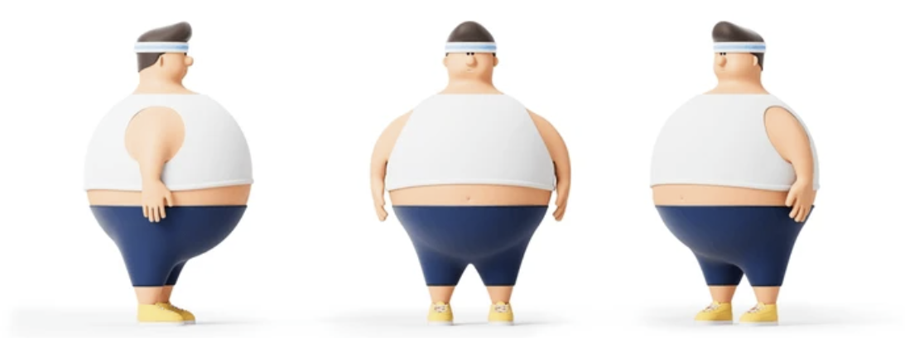
Sistemik Komplikasyonlar ve Komorbiditeler
Solunumsal Sorunlar
  Obstrüktif Uyku Apne Sendromu (OSAS) ve astım şiddetinde artış.
Nörolojik Sorunlar
  Psödotümör serebri (idiyopatik intrakraniyal hipertansiyon) ve kronik migren benzeri baş ağrıları.
Ortopedik Komplikasyonlar
  Mekanik Yüklenme: Pes planus (düz tabanlık), Blount hastalığı (bacak eğriliği).
  Ciddi Patolojiler: Femur başı epifiz kayması (kalça ağrısı ve yürüme bozukluğu ile karakterize).
Çocuk Endokrinolojisi ve Diyabet Derneği, 2021

Slide 28
Sistemik Komplikasyonlar ve Komorbiditeler
Obezitede uyku süresinin ve uyku kalitesinin azaldığı bilinmektedir. Gece uykusunu iyi alamayan çocuklarda öğrenme bozuklukları, bir konuya odaklanamama, okul başarısında düşüklük görülebilmektedir.
Uyku bozukluğu yaşayan çocuklar gece idrar kaçırabilirler. Sağlıksız beslenmenin sonucu olan kabızlığın ve bozulmuş duygu durumunun birlikteliği bazı çocuklarda istemsiz kaka kaçırmaya da neden olabilir.
A, B, D ve B12 vitamini, çinko ve folik asit eksikliği gibi mikro besinlerin eksikliği görülebilir.
Ciltte enfektif yaralar oluşması kolaylaşır. Koltuk altında, kasıklarda, meme altında sivilceye benzeyen çıbanımsı yaralar görülebilir.
Obez çocuklarda yaşla birlikte bazı kanserlerin görülme riski artmaktadır. Erişkin yaşta meme, rahim, yumurtalık, kalın bağırsak ve prostat kanserleri görülebilir.
Çocuk Endokrinolojisi ve Diyabet Derneği, 2021

Slide 29
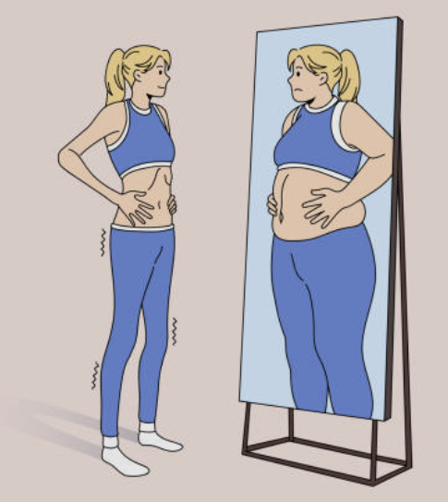
Obeziteye Eşlik Eden Psikososyal Sorunlar
Şişman çocuklarda bozulmuş beden görünümü içe kapanmaya neden olabilir ve sosyal yaşamda uyumsuzluk görülebilir.
Özgüven eksikliği, benlik saygısının azalması, negatif düşünceler ve sosyal fobi gelişebilir.
Akranlarından ve sosyal etkinliklerden uzaklaşan obez çocuklar, zamanını evde geçirdiğinden bilgisayar oyunu ve televizyon gibi aktivitelere yönelirler.
Obez çocuklarda dikkat eksikliği-hiperaktivite bozukluğu daha sıktır.
Fazla kilosu olan çocukların normal kilolu olan akranlarında göre zihinsel fonksiyonlarının da daha düşük olduğu gösterilmiştir.
Önceden kaka veya idrar kaçırma problemi olmayan bir çocukta bu belirtilerin başlaması ciddi psikolojik sorunların habercisi olabilir.
Çocuk Endokrinolojisi ve Diyabet Derneği, 2021

Slide 30
Obeziteye Eşlik Eden Psikososyal Sorunlar
Bozulmuş Ergenlikte beden imajı ile aşırı meşgul olma hali normal bir durumdur, ancak obezlerde bu uğraşın arttığı ve bozulmuş beden algısı olduğu bilinmektedir. Beden algısının bozulması yeme bozukluklarını tetikleyebilir.
  Tıkınırcasına yeme bozukluğu: Tekrarlayıcı karakterde kısa sürede aşırı yemek yeme ve kendini durduramama durumu
  Aşırı yeme: Aile içinde yanlış beslenme alışkanlıklarının edinilmesi, yemeğin bir ödül veye ceza olarak kullanılması, tüm aile fertlerinin aynı sofrada yemek yeme alışkanlığının olmaması ,çocuğu susturmak amacıyla abur-cubur verilmesi.
  Psikolojik yeme: Olumsuz duygularla baş edebilmek için aşırı yeme eğiliminin olduğu durum. Normal kilolu kişilerde depresyon, kaygı, stres ve yalnızlık gibi durumlarda iştah azalırken, obez bireylerde bu tür duygu bozuklukları psikolojik yeme davranışını tetiklemektedir
Çocuk Endokrinolojisi ve Diyabet Derneği, 2021

Slide 31
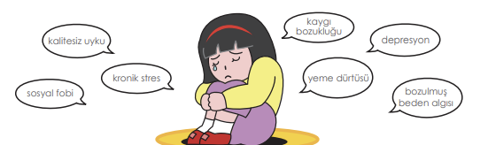
Obeziteye Eşlik Eden Psikososyal Sorunlar
Obez bireylerde tüm kaygı bozuklukları, yaygın anksiyete, panik bozukluk, sosyal fobi, daha fazla görülmektedir. Sonuç olarak obez çocuklarda erken çocuklukta başlayan, ergenlik döneminde artış gösteren ve destek alınmazsa ömür boyu sürecek hastalıklar ve psikososyal belirtiler görülebilir.
Çocuk Endokrinolojisi ve Diyabet Derneği, 2021

Slide 32
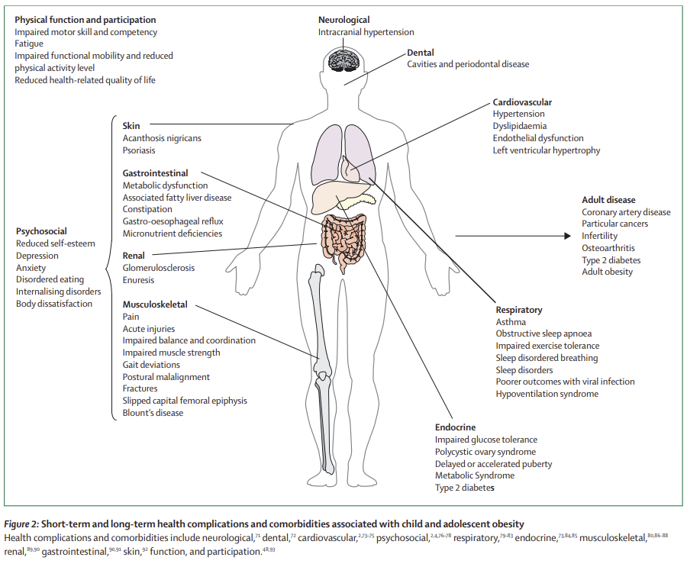
Jebeile H. ve ark., Lancet, 2022

Slide 33
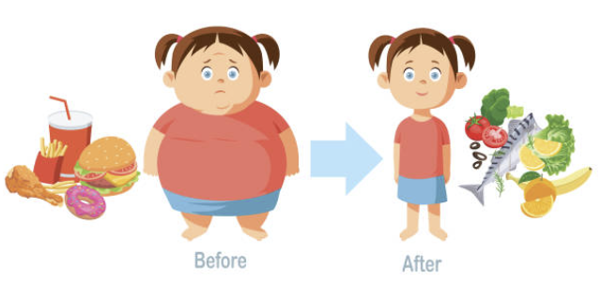
Tedavi Yönetimi ve Önleme Stratejileri
Çocuk ve adölesanlarda obezite tedavisi
Yağ dokusunu azaltmayı, eşlik eden fiziksel ve psikososyal komplikasyonları düzeltmeyi ve kronik hastalık gelişimini önlemeyi amaçlar.
Tedavinin tipi ve yoğunluğu; obezitenin şiddetine, çocuğun yaşına ve gelişim evresine, hastanın ve ailesinin ihtiyaç ve tercihlerine, klinisyenlerin klinik yetkinliği ve eğitimine ve tedavinin sunulduğu sağlık sistemine bağlıdır.
Çocuk Endokrinolojisi ve Diyabet Derneği, 2021

Slide 34

Tedavi Yönetimi ve Önleme Stratejileri
Multidisipliner Yaklaşım:
  Yaşam Tarzı Değişikliği: Beslenme ve fiziksel aktivite modifikasyonu.
  Psikolojik Destek: Davranışsal terapi ve beden algısı çalışmaları.
  İleri Tedavi: Uygun vakalarda farmakoterapi ve bariatrik cerrahi.
İletişim Dili: Damgalayıcı (stigma yaratan) dilden kaçınılmalı, motivasyonel görüşme teknikleri kullanılmalıdır.

Slide 35

Aile İçi Önlemler
Gebelik:
  Annenin kilo takibi yapılmalı, mümkün olduğunca egzersiz yapması sağlanmalıdır. Gebelikte sigara, alkol ve kontrolsüz ilaç kullanımı gibi bebeğin gelişimini olumsuz etkileyecek alışkanlıklardan kaçınılmalıdır.
Anne sütü:
  Doğumdan sonra en az 6 ay olmak üzere ilk 1 yaşta bebeğin anne sütü alması sağlanmalıdır.
Bebeklik dönemi:
  Bebeklerin kilo takibi uzman hekimlerce dikkatle yapılmalıdır
Uyku süresi:
  Yaşa uygun yeterli uyku süresi sağlanmalıdır.
Çocuk Endokrinolojisi ve Diyabet Derneği, 2021

Slide 36

Aile İçi Önlemler
Beslenme alışkanlıkları:
  Erken yaşta aile içinde kazanılmaktadır. Bu nedenle anne-babaların ve ailenin diğer bireylerinin kendi beslenme tarzları ve hareketleri ile çocuklarına doğru örnek olmaları gerekir.
  Ailenin beraberce akşam yemeği yenmesi, özellikle 2-7 yaş arası çocuklara şekerli ve gazlı içeceklerin verilmemesi, çocuğun yaşına uygun dengeli beslenme planının yine yaşına uygun porsiyonlarla verilmesi sağlanmalıdır. Lifli gıdalar ve tam tahıl ürünlerinin tüketilmesi teşvik edilmelidir. Yüksek enerjili içecek ve gıdalar, hazır gıdalar, ayaküstü hızlı tüketilen gıdaların tüketimi engellenmelidir.
  Özellikle kahvaltı olmak üzere öğün atlanmamalıdır.
Çocuk Endokrinolojisi ve Diyabet Derneği, 2021

Slide 37


Aile İçi Önlemler
Ekran Maruziyeti:
  Televizyon ve bilgisayar- tablet başında hareketsiz geçirilen süre günlük iki saat ile kısıtlanmalı, televizyonda yiyecek, içecek, abur-cubur reklamlarına maruziyet önlenmelidir.
Egzersiz:
  Hergün 30-60 dakika süre ile hafif-orta düzeyde fiziksel aktivite (hızlı yürüme, koşma, ip atlama, bisiklet, dans etme) yapılmalıdır.

Slide 38
Okullarda Alınabilecek Önlemler
Öğretmenler, okul yöneticileri ve ebeveynler sağlıklı beslenerek ve fiziksel olarak aktif bir yaşam tarzını benimseyerek çocuklara örnek olmalıdırlar.
Öğretmenler yiyecek- içecekleri bir ceza veya ödül yöntemi olarak kullanmamalıdır.
Okul içinde ve dışında çocukların keyif alacakları hareket alanları oluşturulmalı, motive edici aktiviteler düzenlenmeli, ortak alanlara konu ile ilgili afişler ve panolar asılmalıdır.
Okul kantinlerinde ve okulların yakın çevresinde sağlıksız yiyecek ve içecek satılması önlenmelidir.
Çocuk Endokrinolojisi ve Diyabet Derneği, 2021

Slide 39
Toplumsal önlemler
Kentler çocukların dışarıda güvenli bir şekilde fiziksel aktivite lerde bulunacakları ve kolay ulaşımlarının sağlanabileceği alanlara ( yürüyüş yolları, parklar, oyun alanları) olanak verecek şekilde planlanmalıdır.
Televizyonlarda sağlıklı yaşamı destekleyen programlar yapılmalı, çocukları cezbeden zararlı gıdaların reklamları kaldırılmalıdır.
Birinci basamak sağlık hizmeti veren kurumlarda çalışanlar obeziteyi engelleme konusunda bilgilendirilmelidir.
Günlük hayatta sıkça kullandığımız ürünlerin içindeki endokrin bozucular gibi bazı kimyasallar kullanımları kısıtlanmalıdır.
Çocuk Endokrinolojisi ve Diyabet Derneği, 2021

Slide 40
Sağlıklı Beslenme
• Güne mutlaka kahvaltı edilerek başlanmalıdır.
• Yağlı, karbonhidratlı, hızlı atıştırmalıklar tercih edilmemelidir.
• Gazlı içeceklerden, hazır meyve sularından ve abur cubur yemeklerden kaçınılmalıdır.
• Hızlı, çiğnemeden yemek yeme engellenmelidir.
• Televizyon ve bilgisayar oyunları sırasında yemek yenmemelidir.
• Öğün atlanmamalıdır.
• Et ve süt ürünleri, sebzeler, meyveler dengeli bir şekilde tüketilmelidir.
• Yiyecekler okulda ya da evde ödül olarak kullanılmamalıdır
Çocuk Endokrinolojisi ve Diyabet Derneği, 2021

Slide 41
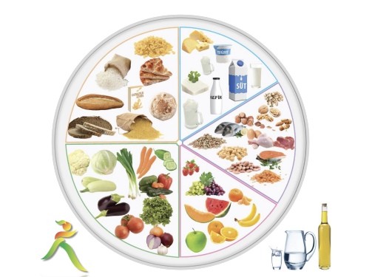
Sağlıklı Beslenme
• Hızlı kilo verdirmeyi hedefleyen, tek taraflı beslenme öneren diyetlerden kaçınılmalıdır.
• Beslenme düzenlenmesi çocuğun gereksinimine göre doktor kontrolü sonrasında kişiye özel hazırlanmalıdır.
• Ebeveynler, çocuğu devamlı tartarak stres ve başarısızlık duygusu aşılamamalı, bu kontrol ve değerlendirmeleri ilgili doktora bırakmalıdır.
Çocuk Endokrinolojisi ve Diyabet Derneği, 2021

Slide 42
Sağlıklı Beslenme
Türkiye Beslenme Rehberi’nde sağlıklı yemek tabağında yer alan besinler, içerdikleri besin ögelerine göre beş grupta toplanmaktadır.
Süt, peynir ve yoğurt, çocukların iskelet sisteminin gelişmesi için gerekli olan protein, kalsiyum ve D vitamininin alınmasını sağlamaktadır. Günde 2-3 porsiyon tüketilmesi önerilmektedir.
Et, tavuk, balık, yumurta, kuru baklagillerden kazanılan protein ve mineraller; hücre yenilenmesi, doku onarımı, görme işlevi, kan yapımı ve sinir sistemi, sindirim sistemi ve deri sağlığında önemlidir. Günde 2-3 porsiyon tüketilmesi önerilmektedir.
Tahıl grubu; gerekli olan enerjiyi sağlayan karbonhidrat kaynağı olmasının yanı sıra mineral ve posa içermektedir. Tahıllar, kaliteleri düşük olmakla birlikte bir miktar protein içerirler. Bu gruptan günde 6-9 porsiyon tüketilmesi önerilmektedir.
Sebzeler; kompleks karbonhidratların yanı sıra mineral ve vitamin kaynağı olarak günde 3-4 porsiyon tüketilmelidir. Bu yiyecek grubu; büyüme ve gelişme, hücre yenilenmesi, doku onarımı, deri ve göz sağlığı, diş ve diş eti sağlığı, kan yapımı ve hastalıklara karşı direncin oluşumunda etkindir.
Meyveler: karbonhidrat, posa, vitamin ve mineral kaynağı olup günde 2-3 porsiyon tüketilmesi önerilmektedir.

Slide 43
Glisemik İndeksi Düşük Beslenme
Glisemik indeks (Gİ), tüketilen besinin, kan şekeri düzeyini ne kadar hızlı arttıracağını belirten bir ölçümdür. Glisemik indeksi düşük gıdalar ile beslenmek sağlıklı olmak açısından önemlidir. Glisemik indeks 0 ile 100 arasında bir değerle ifade edilir.
Glukozun değeri 100 kabul edilerek diğer gıdaların kan şekerini yükseltme hızı sıralanır. Glisemik indeksi 55'in altında olan besinler düşük, 55-70 arasında olanlar orta, 70'in üstünde olanlar yüksek glisemik indekse sahip besinler olarak tanımlanır.
Çocuk Endokrinolojisi ve Diyabet Derneği, 2021

Slide 44
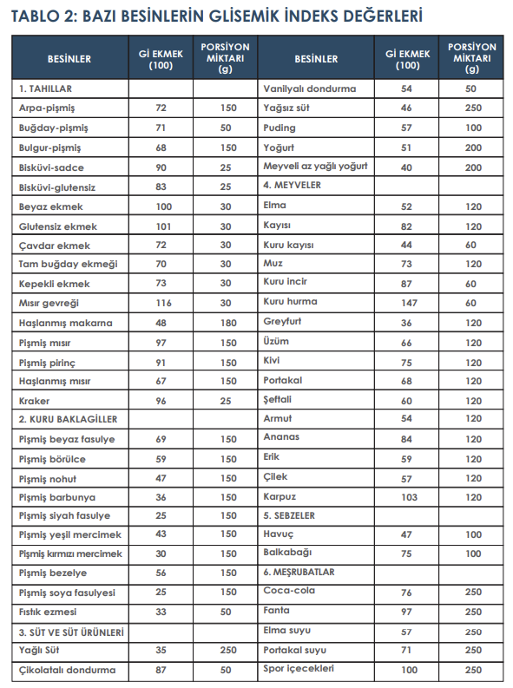
Çocuk Endokrinolojisi ve Diyabet Derneği, 2021

Slide 45
Egzersiz
Aerobik ve düzenli yapılan egzersiz yağ metabolizması üzerinde çok etkilidir.
Egzersizin 20.dakikasından sonra aerobik yakım (yağ yakma) başladığından en az 30 dk.’lık sürelerle spor yapılmalıdır.
Egzersiz seçimi öncesinde mutlaka doktor kontrolü gereklidir. Egzersiz kapasitesi gerçekten düşük olabilir.
Zorlayıcı değil, özendirici olunmalıdır.
Obez çocuklar özellikle bireysel ve yarışımlı olmayan spor dallarına yönlendirilmelidir.
Çocuk Endokrinolojisi ve Diyabet Derneği, 2021

Slide 46
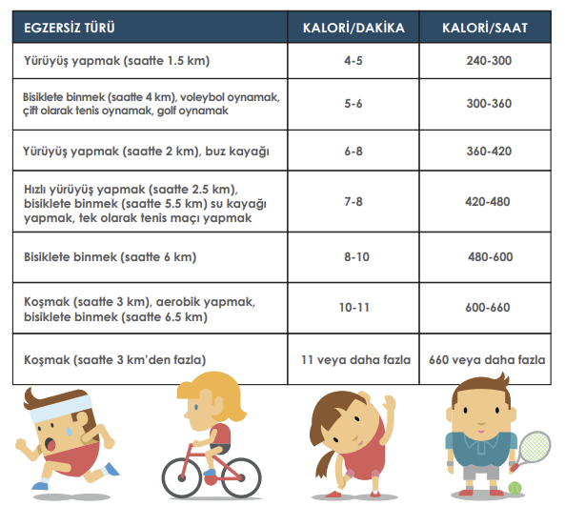
Çocuk Endokrinolojisi ve Diyabet Derneği, 2021

Slide 47
Kaynakça
Çocuk Endokrinolojisi ve Diyabet Derneği. (2021). Çocukluk ve Ergenlik Döneminde Obezite Tanı ve Tedavi Kılavuzu. (Ed. Feyza Darendeliler ve ark.). İstanbul: Çocuk Endokrinolojisi ve Diyabet Derneği Yayınları.
T.C. Sağlık Bakanlığı. (2023). COSI-TUR 2022: Türkiye Çocukluk Çağı Obezite Araştırması. Halk Sağlığı Genel Müdürlüğü, Sağlıklı Beslenme ve Hareketli Hayat Daire Başkanlığı. Yayın No: 1248. Ankara. [Erişim adresi: https://hsgm.saglik.gov.tr/...]
Jebeile, H., Kelly, A. S., O’Malley, G., & Baur, L. A. (2022). Obesity in children and adolescents: epidemiology, causes, assessment, and management. The Lancet, 399(10330), 1162–1178.
World Health Organization. (2024, 1 Mart). Obesity and overweight. https://www.who.int/news-room/fact-sheets/detail/obesity-and-overweight

Slide 48
Teşekkürler…

